Slide 1
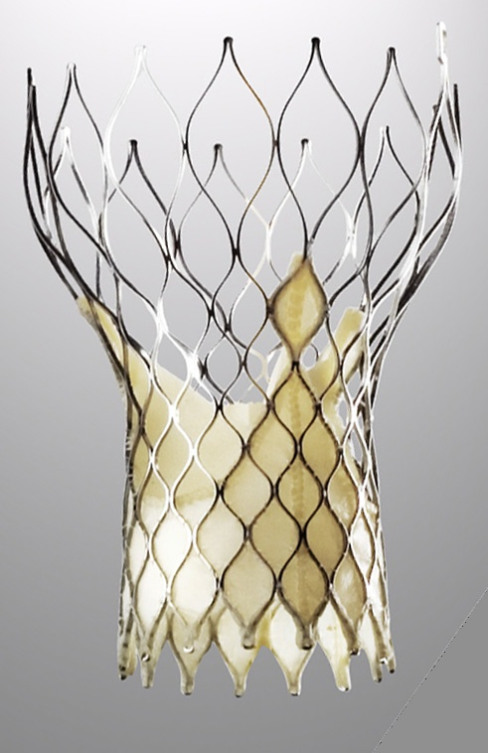

Rôle et suivi infirmier pour l’implant CoreValve®

Slide 2

Particularités du patient
+
USI
+
Cathéterisme cardiaque
+
CoreValve®

Slide 3
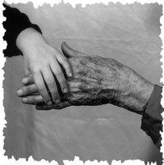
Particularités du patient
  Décomp. Cardiaque
  HTA
  Insuffisance rénale
  Diabète
  BPCO
  Trouble neurologique
  …
  Cirrhose
  Insuffisance pulmonaire
  Réintervention cardiaque
  Aorte porcelaine
  Brûlure thoracique
  Cachexie
  …
≥ 80 ans
≥ 65 ans
Age avancé
Co-morbidités
3ème symposium d’automne de soins infirmiers en pathologies cardiovasculaires
Rôle et suivi infirmier pour l’implant Corevalve ® - Marie Erpicum Infirmière intensiviste

Slide 4
Particularités du patient
+
USI
+
Cathéterisme cardiaque
+
Corevalve®

Slide 5

Soins Intensifs
Anamnèse
Accueil famille
Matelas dynamique
Toilette complète, bain de bouche, rasage /j
Cheveux /sem
Trousses 2x/sem
Pansements

Slide 6
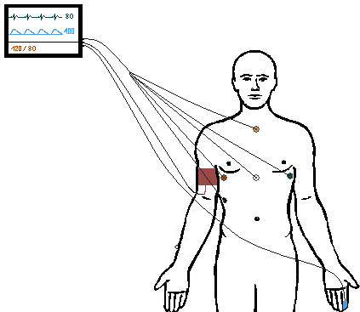
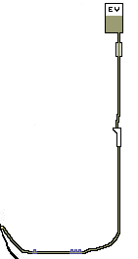
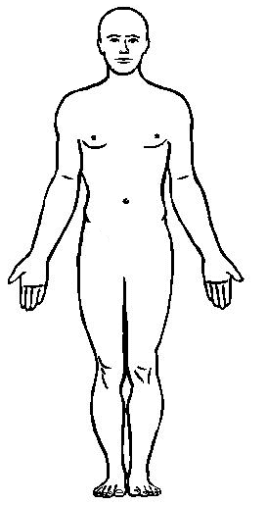
Soins Intensifs
Alarmes
Zéros /pause
AVQ
GCS
Transit /24h
Poids 2x/sem
MRSA – BLSE /sem
FC
PA / heure
SpO_{²}
FR
Diurèse
(PVC)
T° /3h
Respi
D+
Débits /3h
BH
Bio /24h

Slide 7
Particularités du patient
+
USI
+
Cathéterisme cardiaque
+
Corevalve®

Slide 8
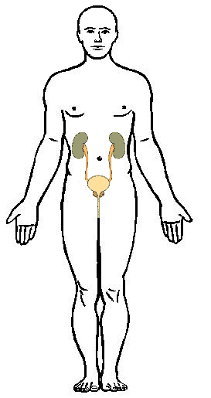
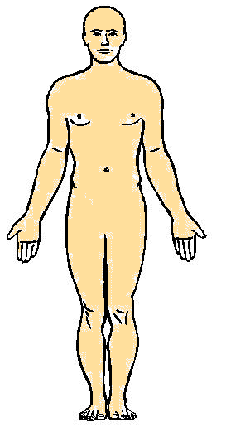
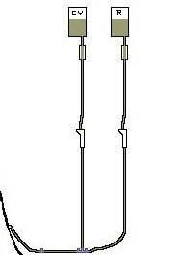
Cathéterisme cardiaque
Produit de contraste
Insuffisance rénale
Allergie
Hydratation IV/PO
Diurèse
Urée -Créat 1x/j
Surveillance cutanée
Anamnèse rigoureuse

Slide 9
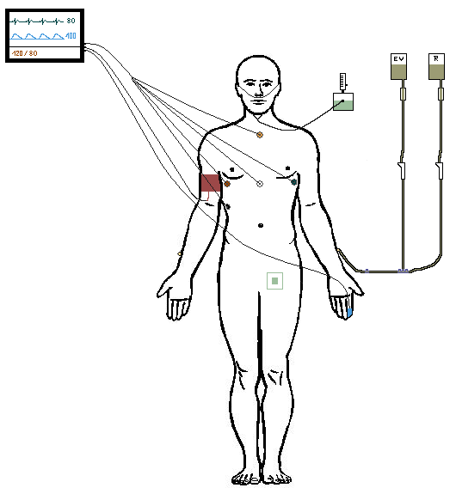
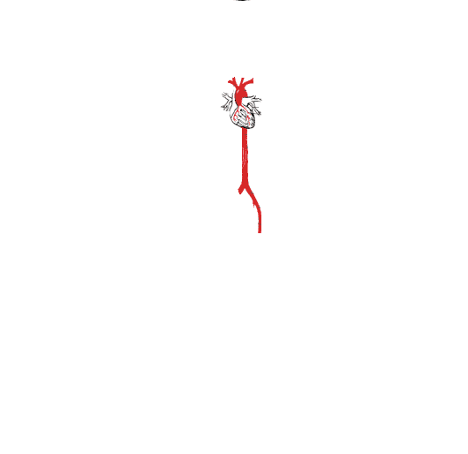
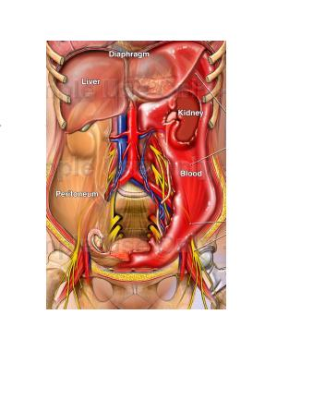
Cathéterisme cardiaque
Ponction fémorale
DD strict
Membre immobile 6h
Etat général
Douleur
Pouls pédieux/poplités
Mobilité/sensibilité MI
Point de ponction
(OT compressif >1h)
Hb – coag – Pq /6h
PA – FC /15 min pdt 1h
O_{²} pour Sat >95%
Hémorragie externe
Hématome rétropéritonéal
Ischémie MI
Lésion nerveuse
Lésion vasculaire

Slide 10
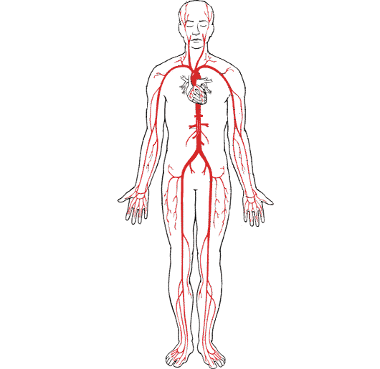
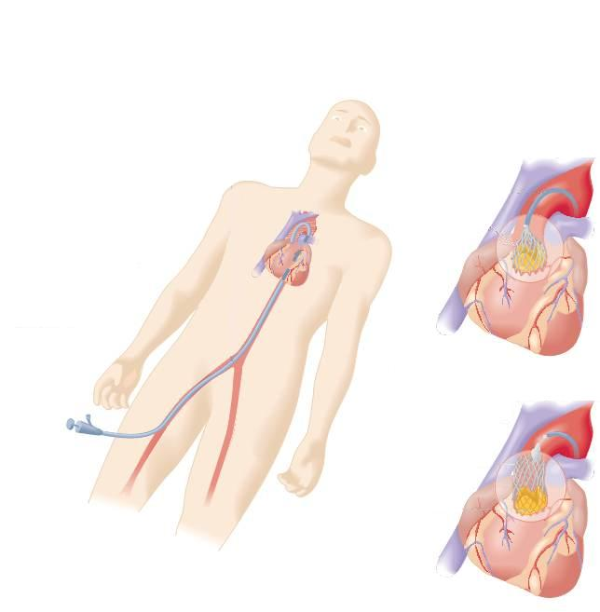
Cathéterisme cardiaque
Abord endovasculaire artériel
Embolie
Coronaire – Cérébrale – Organique - Périphérique
ECG /24h
CK-CKMB /6h
GCS – Pupilles /pause
Coloration urines
Coloration membres- Pouls périphériques
D+

Slide 11
Particularités du patient
+
USI
+
Cathéterisme cardiaque
+
Corevalve®

Slide 12
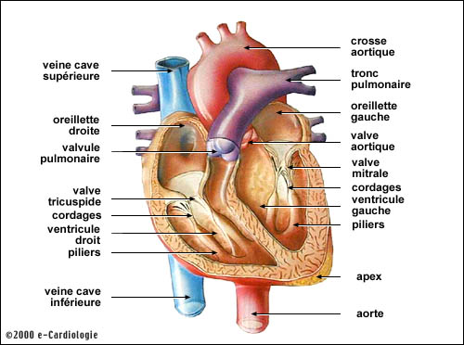
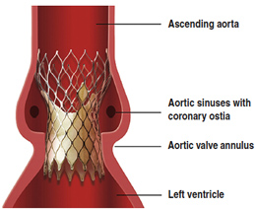
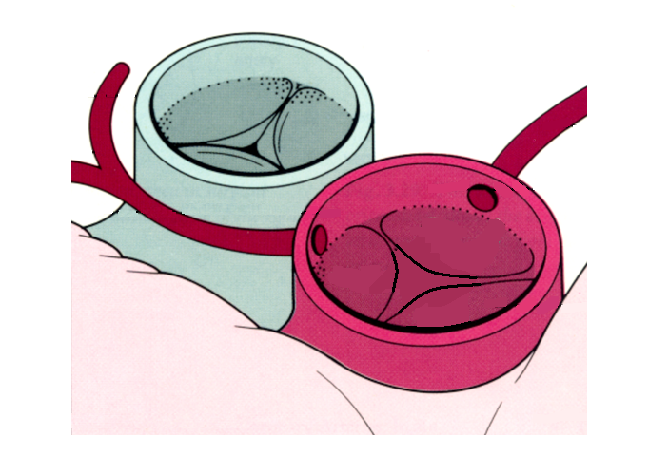
Corevalve®
Position aortique
Risque coronaire
Ischémie myocardique par :
Malposition, dysfonctionnement de la prothèse
Embole

Slide 13
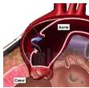
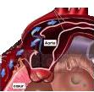
Corevalve®
Position aortique
Rôle infirmier en cas de tamponnade
Position semi-assise
Appeler le médecin (urgence)
O² au masque réservoir
Préparer solution de remplissage
Prise PA / 5 min
Soutien émotionnel au patient
Assistance au médecin (ponction péricardique, …)
Risque lésion endocarde
Epanchement péricardique
Tamponnade

Slide 14
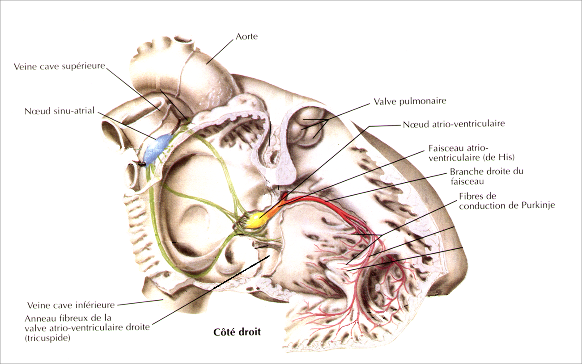
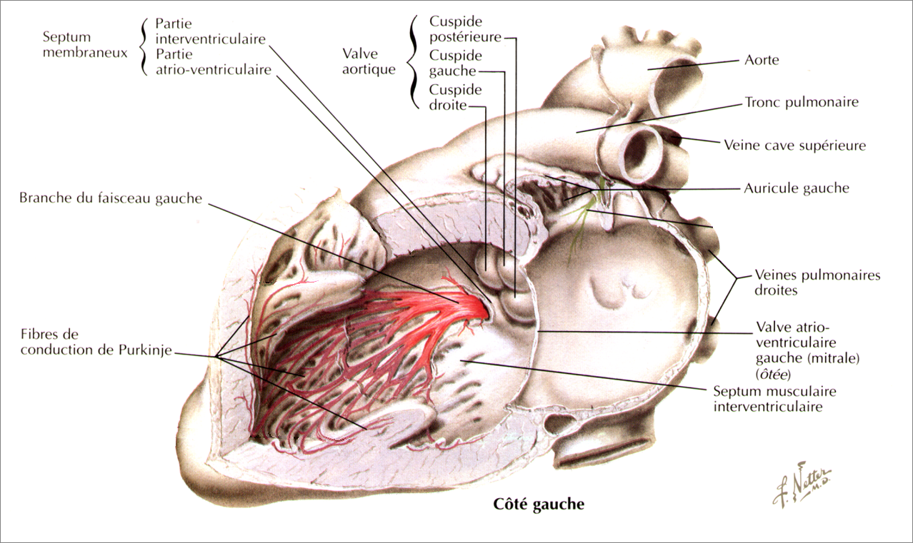
Corevalve®
Position aortique
Auto-expansible
Compression faisceaux de conduction
BAV - BBG

Slide 15
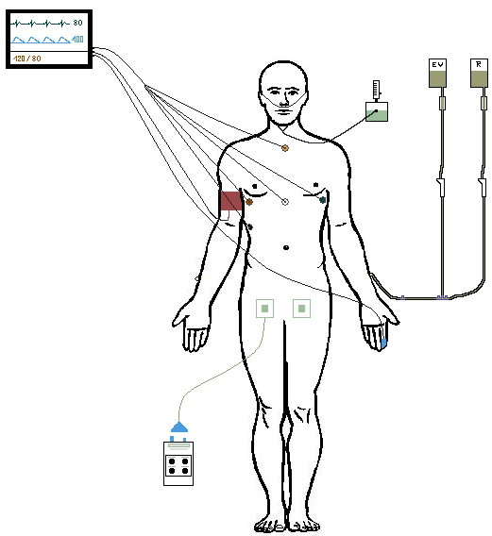
Corevalve
BAV - BBG
Sonde de stimulation externe
Tamponnade, troubles du rythme !

Slide 16

Corevalve
4 points de ponction
2 artères fémorales
1 veine fémorale
-Repère insertion
-Valve
Sonde de stimulation
1 voie périphérique
- Sédation
- Hydratation

Slide 17
Corevalve
Sonde vésicale
Sédation
DD strict
Immobilisation des membres inférieurs
Produit de contraste
Hydratation forcée

Slide 18
Rôle et suivi infirmier pour l’implant Corevalve®
^{Conclusion}

Slide 19
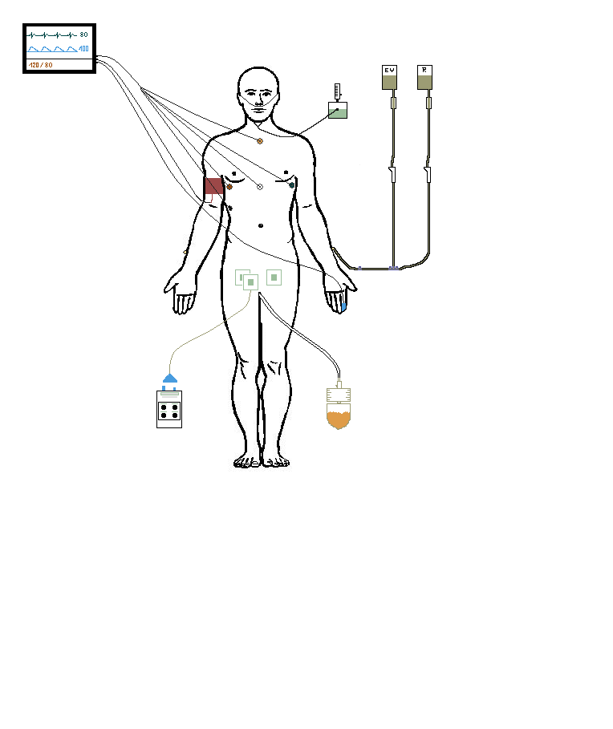
Débits /3h
BH
1L LP /8-12h
1L eau /12h
Hb
Pq
(TCA)
Na /6h
K
Glucose
CPK
CPK-MB
Urée /24h
Créat
FC /15 min/1h
PA /30min/1h
SpO_{²} /h
FR
O² pour Sat >95%
Diurèse /h
T° /3h
Respi
ECG /24h

Slide 20
Etat général
Aspect cutané
Points de ponction
(OT compressif >1h)
DD strict
Membre immobile min. 6h
Pouls périphériques
Mobilité/sensibilité MI
GCS- Pupilles /pause
Coloration urines
Coloration membres

Slide 21
Merci de votre attention

